Slide 1
Introducción
Ingeniría Software
Cátedra de Ingeniería Software - UNLAM

Slide 2
Que es el Software
Es el conjunto de los programas de cómputo, procedimientos, reglas, documentación y datos asociados, que forman parte de las operaciones de un sistema de computación.
El software es: 1- Instrucciones (programas de cómputo) que cuando se ejecutan proporcionan las características, función y desempeño buscados; 2- estructuras de datos que permiten que los programas manipulen en forma adecuada la información, y 3- información descriptiva tanto en papel como en formas virtuales que describen la operación y uso de los programas.

Slide 3
Que es el Software
El software se desarrolla o modifica con intelecto; no se manufactura en el sentido clásico.
El software no se “desgasta”.
Aunque la industria se mueve hacia la construcción basada en componentes, la mayor parte del software se construye para un uso individualizado.
“Información”

Slide 4
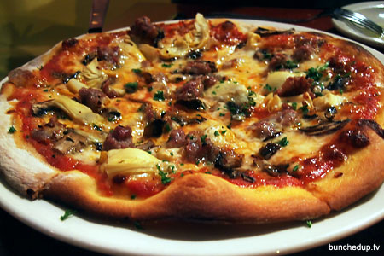
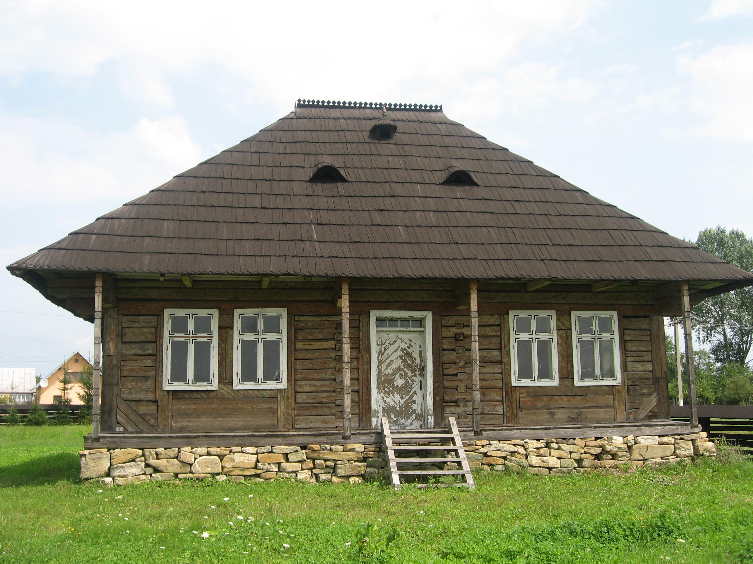
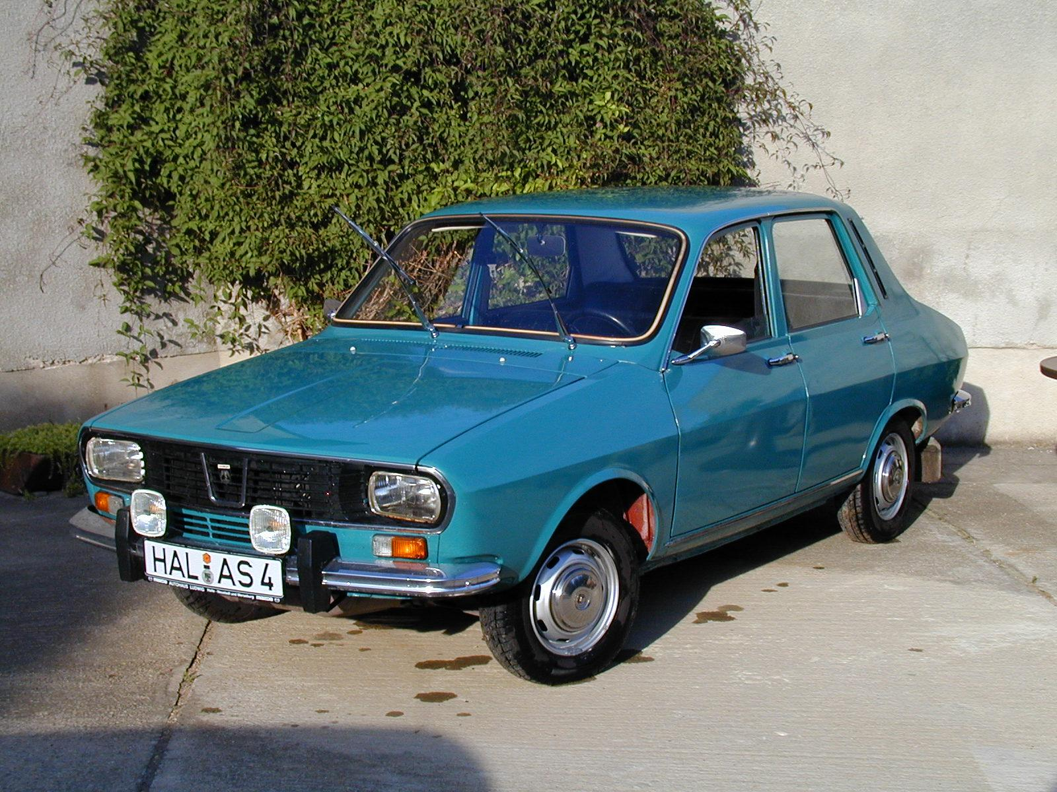
Que tienen en común?

Slide 5
Ingenieria de SW
Método: modo ordenado de proceder para llegar a un resultado o fin determinado, esp. para descubrir la verdad y sistematizar los conocimientos.
Herramienta: instrumento, generalmente de hierro, con que trabajan los artesanos.
Actividad: como el conjunto de tareas o acciones realizadas para lograr un objetivo.
Proceso: 1- acción de proceder. 2- método de ejecutar algunas cosas.

Slide 6
Ingenieria de SW
La aplicación de un enfoque sistemático, disciplinado y cuantificable al desarrollo, operación (funcionamiento) y mantenimiento del software, es decir, la aplicación de ingeniería al software [IEEE, 1993].
Ingeniería del Software trata del establecimiento de los principios y métodos de la ingeniería a fin de obtener software de modo rentable, que sea fiable y trabaje en máquinas reales [Bauer, 1972]
Ingeniería de Software es el estudio de los principios y metodologías para el desarrollo y mantenimiento de sistemas de software [Zelkovitz, 1978]

Slide 7
Proceso Software
Proceso SW
Estructura de Proceso
Actividades Sombrilla
Actividad estructural 1
Tareas 1.1
Tareas 1.2
Actividad estructural 2
Tareas 2.1
Tareas 2.2

Slide 8
Producto - Proceso
Marco de Proceso
Producto
Organización
Solución
Necesidad

Slide 9
Ordenando el Caos
Encadenar y ordenar las tareas y actividades.
Modelos de Ciclos de Vida:
Modelo Cascada
Modelo V
Modelos Incremental
Modelos Evolutivos

